Slide 1
Чудотворная икона Божией Матери «Печерская»
История написания и перенесения иконы в г.Череповец

Slide 2
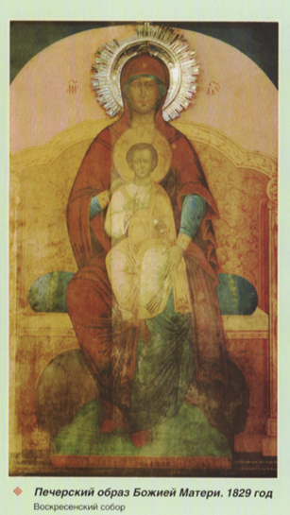

Slide 3
Предание о «Печерском» образе Божией Матери приводится по рукописи «Город Череповец и его уезд», составленной в 1889-1892 гг. Основывается на рассказе череповецкого старожила Ивана Ивановича Демидова, записано в мае 1892 г.
Согласно преданию, в селе Козохте (в 20 км. от Череповца) жила некая девица, которая страдала необычной болезнью. Она не могла есть ничего, кроме крапивы. Чтобы не умереть с голода, ей приходилась запасать ее даже на зиму. Девица много молилась Господу и Пресвятой Богородице, чтобы избавили ее от недуга. И однажды в сонном видении получила указание идти в Ярославль и отыскать там забытую чудотворную икону Владычицы. После долгих поисков около 1820 года она обнаружила явленный ей во сне образ в Архиерейском доме под колокольней, написанный на оштукатуренной стене. Помолившись перед ним, она получила полное исцеление от болезни. Впоследствии этот образ прославился многочисленными чудотворениями.

Slide 4
Официальная версия обнаружения образа Печерской Божией Матери по книге Е. Поселянина «Богоматерь: описание Ее земной жизни и чудотворных икон». 1914 г.
Жи­тель­ни­ца го­ро­да ме­щан­ка Алек­сандра Дмит­ри­ев­на До­быч­ки­на ста­ла стра­дать ло­мо­той в ру­ках и во всех су­ста­вах. К то­му же её на­ча­ла пре­сле­до­вать силь­ная ду­шев­ная тос­ка. Сем­на­дцать лет она му­чи­лась эти­ми бо­лез­ня­ми и за это вре­мя не раз усерд­но мо­ли­лась Бо­жи­ей Ма­те­ри, про­ся у Неё ис­це­ле­ния. И вот од­на­жды она услы­ша­ла го­лос во сне, по­веле­ва­ю­щий ей отыс­кать ико­ну Бо­го­ро­ди­цы в хра­ме, чтобы по­лу­чить там ис­це­ле­ние. При этом ей пред­ста­вил­ся в ви­де­нии и храм с изо­бра­же­ни­ем в нём ико­ны.
Сле­дуя ука­за­ни­ям та­ин­ствен­но­го го­ло­са, Алек­сандра от­пра­ви­лась на по­ис­ки. Храм она на­шла в ар­хи­ерей­ском до­ме го­ро­да Яро­слав­ля. Храм был по­свя­щён Про­ис­хож­де­нию Чест­ных древ Жи­во­тво­ря­ще­го Кре­ста Гос­под­ня. Ко­гда Алек­сандра во­шла в эту цер­ковь и уви­де­ла на стене ико­ну под на­зва­ни­ем Пе­чер­ская, явив­шую­ся ей во сне, то неожи­дан­но упа­ла на пол и ста­ла бить­ся в страш­ных су­до­ро­гах и кор­чах. Это бы­ло 1 мая 1823 го­да.
2 мая Алек­сандра опять от­пра­ви­лась в ар­хи­ерей­скую цер­ковь. Усерд­но и го­ря­чо мо­ли­лась она пе­ред ико­ной Бо­го­ро­ди­цы. Ко­гда же она по­до­шла при­ло­жить­ся к свя­той иконе, то сра­зу же по­чув­ство­ва­ла об­лег­че­ние от сво­ей му­чи­тель­ной бо­лез­ни. Через неко­то­рое вре­мя она со­вер­шен­но вы­здо­ро­ве­ла. С тех пор от Пе­чер­ской Яро­слав­ской ико­ны ста­ли со­вер­шать­ся мно­го­чис­лен­ные ис­це­ле­ния.

Slide 5
История появления образа со списка чудотворной «Печерской иконы» Божией Матери в г. Череповце
Многие череповчане стали совершать паломничества в Ярославль, где, прикладываясь к чудотворному образу, получали исцеление от мучивших их недугов. По-видимому, в числе названных паломников оказалась и крестьянская вдова Татьяна из села Степановского.
Достоверно известно, что в 1829 году она заказала список с чудотворного образа. Причем сделала это «по обещанию», что дает основания предположить, что женщина получила или надеялась получить помощь от Царицы Небесной после молитвы перед Ее образом.
Список «Печерской иконы» Божией Матери был благоговейно доставлен из Ярославля и первоначально поставлен в Матуринской часовне. А 10 июня 1829 года его торжественно с крестным ходом перенесли в Череповец.

Slide 6
История появления образа со списка чудотворной «Печерской иконы» Божией Матери в г. Череповце
Торжественная встреча этой иконы соборным духовенством и прихожанами всех храмов города Череповца запечатлена на навершии киота.
С 1830 года крестный ход 10 июня (по ст.ст.), связанный с перенесением в г. Череповец списка чудотворной иконы Божией Матери «Печерская» и учреждением города, стал совершаться ежегодно. Его путь проходил из Воскресенского собора по Дворянской улице, Казначейскому переулку и Александровскому проспекту.

Slide 8
История г. Череповца
Крестный ход 10 июня тесно связан с историей города. 16 апреля 1802 года император Александр I утвердил в качестве Указа доклад Правительствующего Сената «О восстановлении заштатных городов разных губерний». В список вошло около 200 городов, среди которых был и Череповец. Фактически Череповец приобрел статус города 10 июня 1802 года, когда городская администрация приняла присягу в Воскресенском соборе.
В ознаменование этого события 10 июня (по старому стилю) в Воскресенском соборе состоялся благодарственный молебен. В честь этого события был установлен общегородской крестный ход. Впоследствии «начало города» отмечалось общегородским крестным ходом ежегодно.

Slide 9
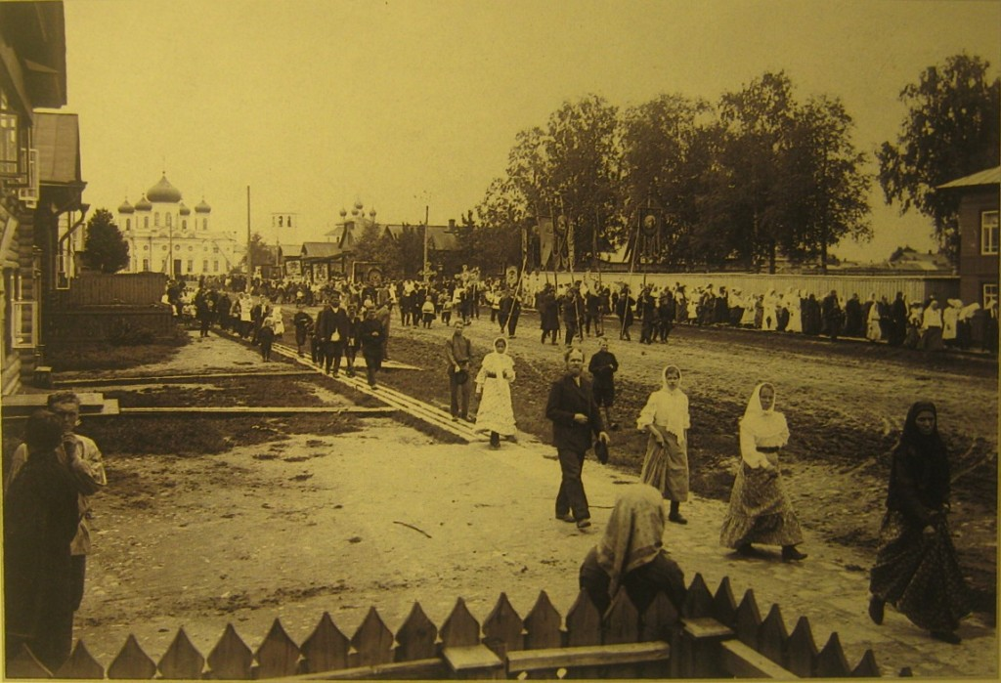

Slide 10
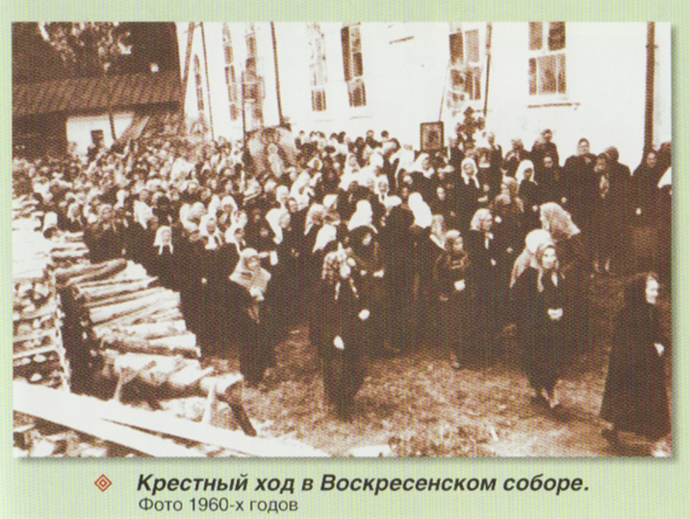

Slide 11
История образа со списка чудотворной «Печерской иконы» Божией Матери в г. Череповце
«Печерская икона» пользовалась особым почитанием среди населения Череповецкого уезда.
В 1940-х годах чудотворный образ, находившийся в Ярославском архиерейском доме оказался утрачен, он был практически полностью сколот со стены.
Череповецкий список, наоборот, уцелел, промыслом Божиим пережив гонения на веру. Он долгое время пребывал в церкви святых Богоотец Иоакима и Анны в селе Носовском (Степановском), а затем, в 1946 году был перенесен в Череповецкий Воскресенский собор. Сегодня «Печерский» образ Божией Матери является одной из главных святынь собора.

Slide 12
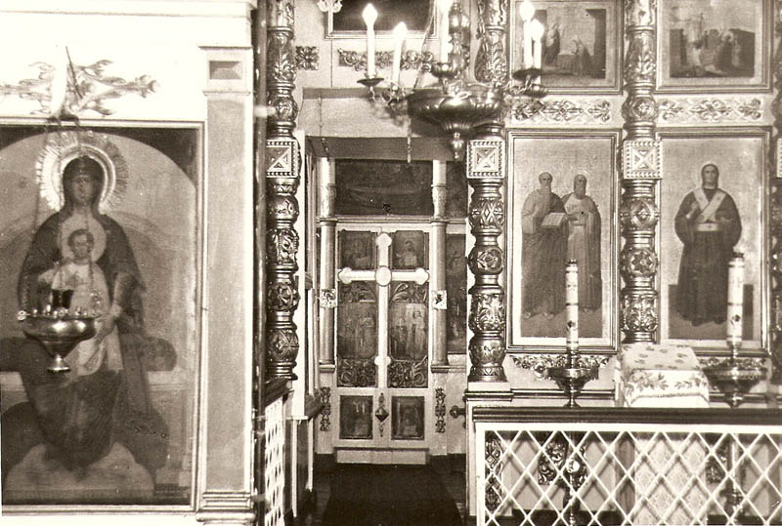

Slide 13
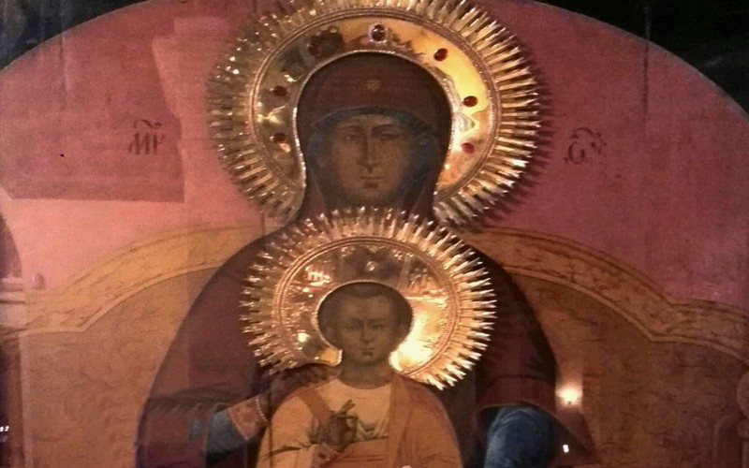

Slide 14
История появления образа со списка чудотворной «Печерской иконы» Божией Матери в г. Череповце
В 1940-х годах чудотворный образ, находившийся в Ярославском архиерейском доме оказался утрачен, он был практически полностью сколот со стены.
Череповецкий список, наоборот, уцелел, промыслом Божиим пережив гонения на веру. Он долгое время пребывал в церкви Св. Богоотец Иоакима и Анны в селе Носовском (Степановском), а затем был перенесен в Череповец и ныне является одной из наиболее почитаемых святынь городского Воскресенского собора.

Slide 15
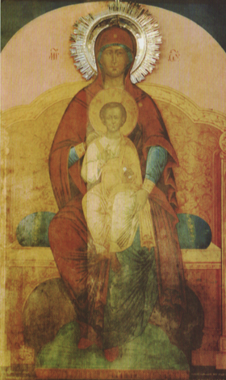

Slide 16
Тропарь Божией Матери пред иконой Ее «Печерской»
глас 4
Днесь светло торжествует Печерская обитель/ и радуется явлением образа Богоматере/ безмерный лик Печерских отцев,/ с нимиже и мы непрестанно вопием:/ радуйся, Благодатная, Печерская похвало.

Slide 17
Кондак Божией Матери пред иконой Ее «Печерской»
глас 3
Дева днесь невидимо предстоит в церкви/ и с лики Печерских отцев молится о нас,/ благоговейно величающих Ей безмерную милость к роду нашему,/ явльшуюся в чудном образе Ея,/ обитель Печерскую украшающем.

Slide 18
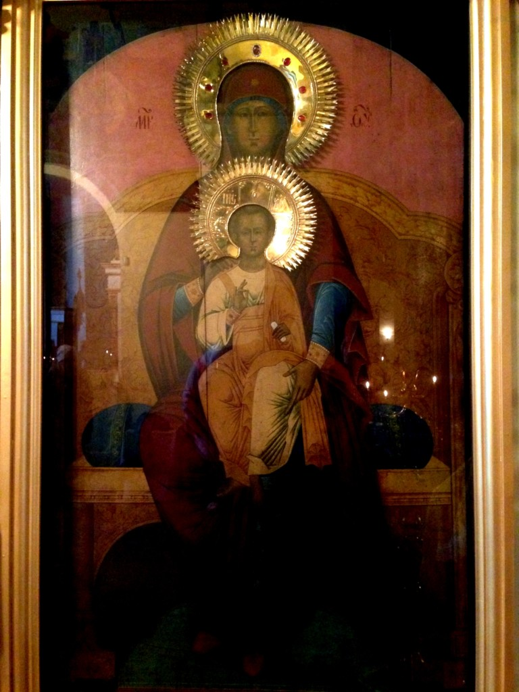

Slide 19
Молитва Божией Матери пред иконой Ее «Печерской»
О, Пресвятая и Пренепорочная Дево Богородице, наша Печерская похвало и украшение, державный покрове святаго места сего, истинная Владычице избраннаго удела Своего. Приими нас, недостойных рабов Твоих, убогое моление, с верою и любовию приносящих пред чудным образом Твоим, да посетиши милостивно греховное житие наше, просвещающи его светом покаяния, осени нас, обремененных скорбьми многими, Твоею Небесною радостию, сподоби нас присно славити Тя в мире и благочестии на месте святем сем, да, без порока прешедше путь жития нашего, помощию Твоею достигнем вечнаго веселия во светлости святых и Богоносных отец наших Антония и Феодосия и всех преподобных Печерских и едиными усты и сердцы воспоим Тя с Предвечным Сыном Твоим и Безначальным Его Отцем и Пресвятым, Животворящим, Всеблагим и Единосущным Его Духом во веки веков. Аминь.

Slide 20
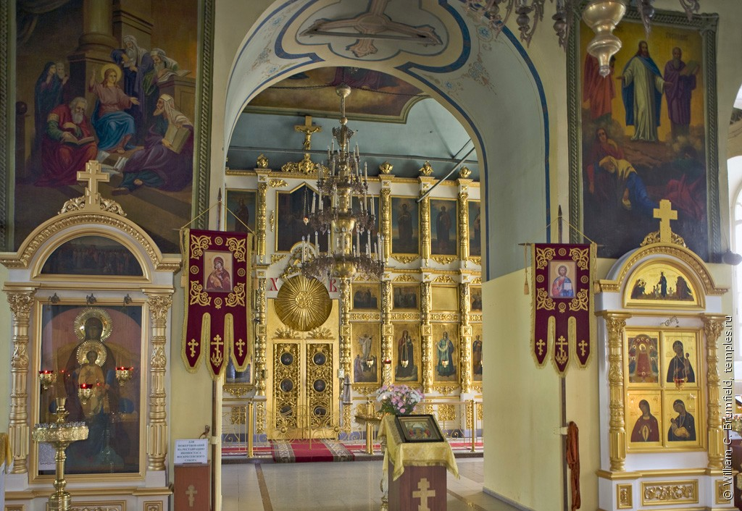

Slide 21
Ссылки на источники
http://days.pravoslavie.ru/Life/life1068.htm
https://www.booksite.ru/civk/M-115.html
https://azbyka.ru/days/ikona-jaroslavskaja-pecherskaja
https://www.sedmitza.ru/lib/text/440245/

